Slide 1

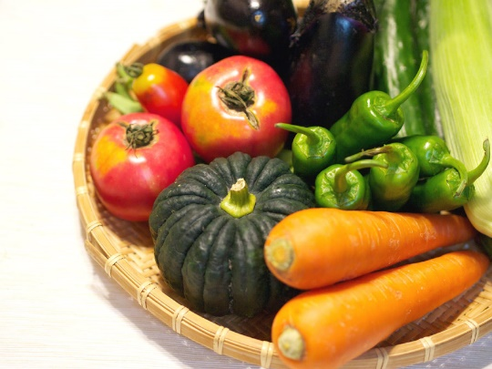
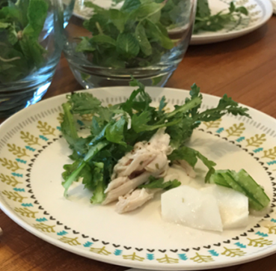
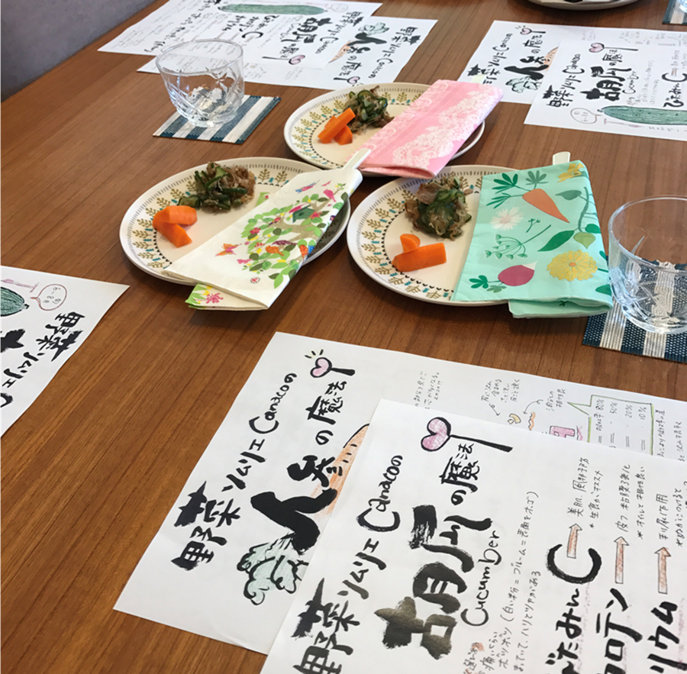


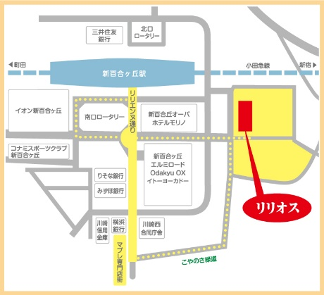

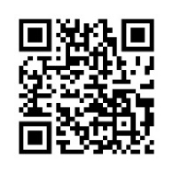
野菜ソムリエCanacoさんの食育イベント第4弾！
こどもからシニアまで ニューライフ・チャレンジ
アートと食のギャラリー
菜食健美cafe
未病補助金事業 ちらしフォーマット
〈 記入内容 〉
・タイトル
&サブタイトル
・簡単な内容説明
ないし内容を示す
写真やイラスト
・企画・運営者名
・講師or出演者（必要に応じ）
・開催日時
・費用
・参加人数ないし定員
・場所
・予約の要否＆申込方法
〈色彩条件〉
やまゆりの色彩構成を中心として配色する
RGBカラーモデル基準
白 R=255, G=255, B=255
黄 R=255, G=212, B= 55
紅 R=255, G= 51, B= 0
緑 R= 0, G=128, B= 0
2019年12月24日（火）
11:00～12:00
菜食健美カフェ とは
カフェ リリオスで野菜ソムリエCanacoさんが、
野菜の旬・色の栄養・食べ方・切り方・自然のもの
未病改善について、楽しく分かりやすくお話してくれます。
赤ちゃん連れも大歓迎です！
野菜の試食もありますよ♪♪
定員：15名
費用：各回一人500円（お子様無料）
場所：カフェリリオス
川崎市麻生区万福寺2-1-22
（新百合ケ丘ハウジングギャラリー横）
企画・講師：野菜ソムリエCanaco（料理研究家）
予約：要 ＊リリオスHP又は電話より受付
平日9:00～17:00/044-281-5036
☆実施日：菜食健美caféは毎月第4火曜日 11:00-12:00予定
☆今後の開催予定：2020年1月21日（火）
2月25日（火）
主催：一般財団法人川崎新都心街づくり財団
〈リリオス〉０４４－２８１－５０３６ http://www.lirios.jp
Notes:
Canakoさんの食育イベント第一弾

